Slide 1

Git
分布式版本控制系统
制作人：CancerAi
日期：2023.02.24

Slide 2

目录
CONTENTS
01
02
03
Git介绍
安装Git
配置与基本操作

Slide 3
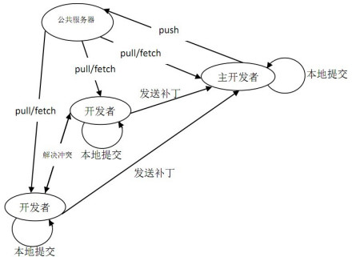
Git介绍
Git 可以在Gitee/GitHub开源平台上进行代码仓库的管理，包括上传，下载等操作
Git 是一个开源的分布式版本控制系统，用于敏捷高效地处理任何或小或大的项目。
Git 是 Linus Torvalds 为了帮助管理 Linux 内核开发而开发的一个开放源码的版本控制软件。

Slide 4
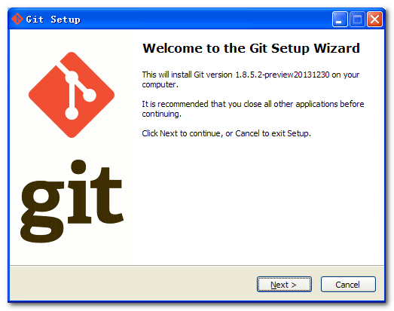
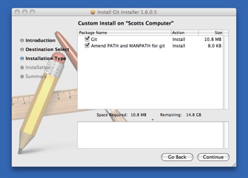
在Windows平台上安装
在 Windows 平台上安装 Git 很轻松，有个叫做 msysGit 的项目提供了安装包，可以到 GitHub 的页面上下载 exe 安装文件并运行：
安装包下载地址：https://gitforwindows.org/
官网慢，可以用国内的镜像：https://npm.taobao.org/mirrors/git-for-windows/。
在Mac平台上安装
在 Mac 平台上安装 Git 最容易的当属使用图形化
的 Git 安装工具，下载地址为：
http://sourceforge.net/projects/git-osx-installer/
官网安装方法：
https://git-scm.com/download/mac

Slide 5
TITLE HERE
配置与基本操作(1)
在初次安装好后，我们应当先对Git配置用户名及邮箱，这会在提交时显示是谁提交的。
以下操作均以Windows为例，在桌面右键鼠标选择Git Bash（我们常用GitBash工具来进行相关操作，以下教程均在GitBash下完成)，参照输入以下命令以完成配置
语法：
配置用户名：git config --global user.name “这里输入用户名”
配置邮箱：git config --global user.email 这里填写邮箱
示例：
git config --global user.name "TanShuiDeXiaoAi"
git config --global user.email TanShuiDeXiaoAi@163.com
config

Slide 6
TITLE HERE
配置与基本操作(2)
clone用于克隆/下载相应的仓库到本地计算机。
注意：在哪里使用命令，即在该位置克隆仓库，如在桌面使用GitBash即在桌面上克隆一个仓库
语法：
git clone 这里写仓库的地址
示例：
git clone https://gitee.com/TanShuiDeXiaoAi/demo
clone

Slide 7
TITLE HERE
配置与基本操作(3)
push用于提交到远程仓库，即Gitee/Github平台（git不能直接提交仓库，应当先提交到本地仓库并添加更改好的项目的描述才可以）
语法：
1、提交到本地仓库 git add .
2、添加描述 git commit -m "这里填写描述"
3、提交到远程仓库 git push
Tip:执行完git push后若提示输入账号密码请输入，否则无法提交。
示例：
git add .
git commit -m "file"
git push
push

Slide 8
感谢观看
THANKS FOR YOUR WATCHING
汇报人：DAOKEER

